Slide 2
Bài 12: Vui đón Tết(Tiết 1)

Slide 3
Quan sát hình và kể những hoạt động mà gia đình Hoa chuẩn bị cho ngày Tết.

Slide 5
Thư giãn
Bài hát: Tết Tết Tết đến rồi.
Nhạc và lời: Vũ Hải Phong

Slide 6
Nói về những hoạt động mà em và gia đình chuẩn bị cho ngày Tết. Em thích nhất hoạt động nào?

Slide 7
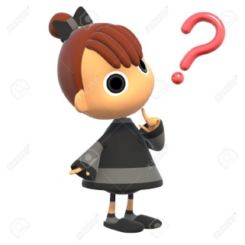
Thảo luận nhóm bốn và trả lời các câu hỏi sau:
+ Tết diễn ra trong khoảng thời gian nào?
+ Gia đình em thường làm gì để chuẩn bị cho ngày Tết?
+ Mọi người có vui vẻ không?
+ Em đã tham gia hoạt động nào?
+ Hoạt động nào em thích nhất? Vì sao?

Slide 9
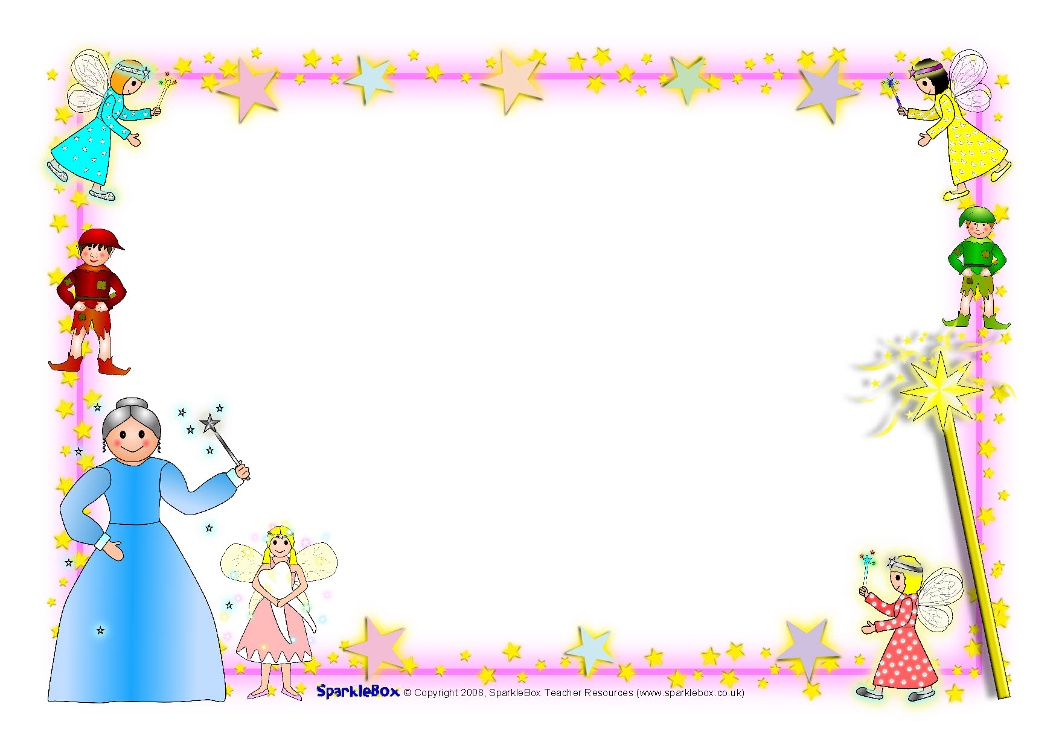
Xin chào và hẹn gặp lại!

